Slide 1
Dynamic Programming
又稱
動態規劃
經常被用來解決最佳化問題

Slide 2
Dynamic Programming
P(n)
與 divide-and-conquer 法類似, 是依遞迴方式設計的演算法.
與 divide-and-conquer的最大差別在於子問題間不是獨立的, 而是重疊的.
P(m₁) P(m₂) …. P(m_{k})
S₁ S₂ …. S_{k}
S
Notes:
DP 與 divide-and-conquer 法類似，是一種利用遞迴概念解題的演算法設計方式。
所謂遞迴概念解題如投影片的圖示所顯示的：把一個參數為 n 的題目 P(n) （參數可能是由一個數或是好幾個數所組成）想辦法分解成 k (k ≥ 1)個同型但參數較小的問題，P(m₁), P(m₂), …. , P(m_{k})，依照遞迴的理念假設這個子問題的答案為 S₁, S₂, …. , S_{k}，若此時我們有辦法將 S₁, S₂, …. , S_{k}合成 P(n) 的答案 S，那麼表示遞迴設計的理念成功。
所謂 “子問題間不是獨立的而是重疊的” 是指兩個子問題 P(m_{i}) 與 P(m_{j}) 當它們繼續用遞迴的方式分解下去時, P(m_{i}) 的某一個子問題可能與P(m_{j}) 的某一個子問題一模一樣。
因此 DP 設計的一個主要考量即是要避免重複計算這些一樣子問題。

Slide 3
鐵條切割問題 (Rod cutting problem)
給一段長度為N(整數)單位的鐵條, 令i為任一正整數,假設p[i]表示長度為i的鐵條可以賣出的價格.試問應如何切割該鐵條使得其總賣價最高?
例：
長度 i | 1 | 2 | 3 | 4 | 5 | 6 | 7 | 8 | 9 | 10
價格p[i] | 1 | 5 | 8 | 9 | 10 | 17 | 17 | 20 | 24 | 30
N=7,
7=3+4可賣得17
7=1+6=2+2+3 可賣得18.
Notes:
要將 n 個串在一起的矩陣乘起來，由於矩陣相乘滿足結合律，因此計算的次序不影響算完的結果。
例如 4 個串起來的矩陣共有 5 種計算它們乘積的方式。
雖然最後的乘積是一樣，但是當每一個矩陣大小不一時，不同的計算次序計算量可能差很多。
本題即是要找到一個計算量最少的計算方式。

Slide 4
鐵條切割問題 (Rod cutting problem)
假設最佳的答案是將鐵條切割成k段,即
N=i₁+i₂+…+i_{k}
r[N]=p[i₁]+…+p[i_{k}] ----總價格
r[N] = max _{i=1..n} { p[i]+r[N-i]},
r[0]=0.
CUT-ROD(p, n)
if n==0 return 0;
q=-99999999;
for i=1 to n
q= max(q, p[i]+CUT-ROD(p, n - i));
return q;
Notes:
要將 n 個串在一起的矩陣乘起來，由於矩陣相乘滿足結合律，因此計算的次序不影響算完的結果。
例如 4 個串起來的矩陣共有 5 種計算它們乘積的方式。
雖然最後的乘積是一樣，但是當每一個矩陣大小不一時，不同的計算次序計算量可能差很多。
本題即是要找到一個計算量最少的計算方式。

Slide 5
鐵條切割問題 (Rod cutting problem)
Memoized-CUT-ROD(p, n)
let r[0,..n] be a new array
for i=0 to n
r[i]= -9999999;
return Memoized-CUT-ROD-AUX(p, n, r)
Time =O(n²), why?
Memoized-CUT-ROD-AUX(p, n, r)
if r[n]>=0 return r[n] ;
if n==0 q=0;
else q=-9999999;
for i=0 to n
q = max(q, p[i]+Memoized-CUT-ROD-AUX(p, n-i, r));
r[n] = q;
return q;
Notes:
要將 n 個串在一起的矩陣乘起來，由於矩陣相乘滿足結合律，因此計算的次序不影響算完的結果。
例如 4 個串起來的矩陣共有 5 種計算它們乘積的方式。
雖然最後的乘積是一樣，但是當每一個矩陣大小不一時，不同的計算次序計算量可能差很多。
本題即是要找到一個計算量最少的計算方式。

Slide 6
BOTTOM-UP-CUT-ROD(p, n)
let r[0,..n] be a new array
r[0]=0;
for j=1 to n
q=-9999999;
for i= 1 to j
q=max(q, p[i] + r[j-i]);
r[j]=q;
return r[n];
EXTENDED-BOTTOM-UP-CUT-ROD(p, n)
let r[0,..n] and s[0..n] be a new arrays
r[0]=0;
for j=1 to n
q=-9999999;
for i= 1 to j
if q < p[i] + r[j-i])
q = p[i] + r[j-i]);
s[j]=i;
r[j]=q;
return r and s;
PRINT-CUT-ROD-SOLUTION(p, n)
(r, s) = EXTENDED-BOTTOM-UP-CUT-ROD(p, n);
while n > 0
print s[n]; n=n - s[n];
長度 i | 1 | 2 | 3 | 4 | 5 | 6 | 7 | 8 | 9 | 10
價格p[i] | 1 | 5 | 8 | 9 | 10 | 17 | 17 | 20 | 24 | 30
r[i] | 1 | 5 | 8 | 10 | 13 | 17 | 18 | 22 | 25 | 30
s[i] | 1 | 2 | 3 | 2 | 2 | 6 | 1 | 2 | 3 | 10
Notes:
要將 n 個串在一起的矩陣乘起來，由於矩陣相乘滿足結合律，因此計算的次序不影響算完的結果。
例如 4 個串起來的矩陣共有 5 種計算它們乘積的方式。
雖然最後的乘積是一樣，但是當每一個矩陣大小不一時，不同的計算次序計算量可能差很多。
本題即是要找到一個計算量最少的計算方式。

Slide 7
Crazy eights puzzle
Given a sequence of cards c[0], c[1],…,c[n-1], e.g. 7H, 6H, 7D, 3D, 8C, JS,..
Find the longest subsequence c[i₁], c[i₂],…, c[i_{k}], (i₁< i₂<…< i_{k}), where c[i_{j}] and c[i_{j+1}] have the same suit or rank or one has rank 8.-- match
Let T[i] be the length of the longest subsequence
starting at c[i].
T[i]= 1 + max {T[j]: c[i] and c[j] have a match and j >n }
Optimal solution: max {T[i]}.

Slide 8
串列矩陣相乘 (定義)
給一串列的矩陣 ⟨A₁, A₂, … , A_{n}⟩, 其中矩陣 A_{i} 的大小為 p_{i−1}× p_{i}, 找一計算 A₁A₂…A_{n} 乘積的方式, 使得所用 scalar 乘法的計算量為最少.
總共有 5 種方式來計算這 4 個矩陣的乘積 :
例： A₁ × A₂ × A₃ × A₄
p_{i} :13 5 89 3 34
(A₁(A₂(A₃A₄))), (A₁((A₂A₃)A₄)), ((A₁A₂ )( A₃A₄)),
((A₁(A₂ A₃))A₄), ((( A₁A₂)A₃)A₄).
Notes:
要將 n 個串在一起的矩陣乘起來，由於矩陣相乘滿足結合律，因此計算的次序不影響算完的結果。
例如 4 個串起來的矩陣共有 5 種計算它們乘積的方式。
雖然最後的乘積是一樣，但是當每一個矩陣大小不一時，不同的計算次序計算量可能差很多。
本題即是要找到一個計算量最少的計算方式。

Slide 9
串列矩陣相乘(例)
(A₁(A₂(A₃A₄)))→ A₁×(A₂A₃A₄) → A₂×(A₃A₄) → A₃×A₄
cost = 13*5*34 + 5*89*34 + 89*3*34
= 2210 + 15130 + 9078
= 26418
(A₁(A₂(A₃A₄))), costs = 26418
(A₁((A₂A₃)A₄)), costs = 4055
((A₁A₂ )( A₃A₄)), costs = 54201
((A₁(A₂ A₃))A₄), costs = 2856
((( A₁A₂)A₃)A₄), costs = 10582
A₁ × A₂ × A₃ × A₄
13 5 89 3 34
Notes:
例如上述四個矩陣相乘的 5 種計算方式，它們的計算量，最好與最差的，可以差到 6 倍之多。

Slide 10
Catalan Number
For any n, # ways to fully parenthesize the product of a chain of n+1 matrices
= # binary trees with n nodes.
= # permutations generated from 1 2 … n through a stack.
= # n pairs of fully matched parentheses.
= n-th Catalan Number = C(2n, n)/(n +1) = Ω(4^{n}/n^{3/2})
Notes:
首先我們先瞭解計算 n 個串在一起的矩陣的乘積，總共會有多少種計算方式。
實際上這個數字是組合數學裡非常有名的一個數，稱為 Catalan number，而且這個數與很多種組合數學結構的個數是一樣的（如上面投影片所示）。
計算 n+1 個串在一起的矩陣的乘積的個數會等於第 n 個 Catalan number，而這個數會隨的大小呈指數成長，因此我們可以得到一個結論即是：用暴力的方式將所有可能的計算方式找出，再一一算出每一個計算方式的計算量是不可行的。

Slide 11
乘法樹
A1 × A2 × A3 × A4
(A₁(A₂(A₃A₄)))
(A₁((A₂A₃)A₄))
((A₁A₂ )( A₃A₄))
((A₁(A₂ A₃))A₄)
((( A₁A₂)A₃)A₄)
1
2
3
2
1
3
A₁ A₂ A₃ A₄
Notes:
再來我們研究這題的解法結構（solution structure），我們注意到這題的每一個 solution （即之前講的每一種算法）對應一個二元樹稱為乘法樹。
乘法樹的每一個內節點代表一個矩陣乘法運算，節點內的數字代表這運算在原矩陣序列內是第幾個乘法運算。
乘法樹即相當於在資料結構或是編譯程式課所提到的運算式樹（expression tree）。
因此要找最佳（即運算量最少）的算法即相當於要找一個最佳的乘法樹。

Slide 12
串列矩陣相乘(設計1)
If T is an optimal solution for A₁, A₂, … , A_{n}
T :
k
T₁
T₂
1, …, k
k+1, …, n
then, T₁ (resp. T₂) is an optimal solution for A₁, A₂, … , A_{k} (resp. A_{k+1}, A_{k+2}, … , A_{n}).
Notes:
假設 T 為計算 A₁×A₂× …. ×A_{n} 的最佳乘法樹，又假設 T 的根節點的編號為 k（亦即此最佳解最後一個乘法運算，為輸入序列的第 k 個乘法運算），又假設根的左右兩個子樹分別為 T₁ 與 T₂ 。
那麼很容易用反證法可以證明： T₁ 與 T₂ 分別為計算 A₁×A₂× …. ×A_{k} 與 A_{k+1}×A_{k+2}× …. ×A_{n} 這兩個子問題的最佳乘法樹。
上面這個觀察可以繼續遞迴的套用在這兩個子問題上，一直到子問題的輸入矩陣序列只剩下一個矩陣為止。

Slide 13
串列矩陣相乘 (設計2)
Let m[i, j] be the minmum number of scalar multiplications needed to compute the product A_{i}…A_{j} , for 1 ≤ i ≤ j ≤ n.
If the optimal solution splits the product A_{i}…A_{j} = (A_{i}…A_{k})×(A_{k+1}…A_{j}), for some k, i ≤ k < j, then
m[i, j] = m[i, k] + m[k+1, j] + p_{i−1} p_{k} p_{j} . Hence, we have :
m[i, j] = min_{i ≤ k < j}{m[i, k] + m[k+1, j] + p_{i−1} p_{k} p_{j} }
= 0 if i = j
Notes:
令 m[i, j] 為計算 A_{i}×A_{i+1}× …. ×A_{j} 這個子問題的最佳解的計算量，其中1 ≤ i ≤ j ≤ n，那麼根據前一張投影片的推論，可以得到本張投影第二項的式子。
但問題是，我們不知道 k 是多少，只知道 k 的範圍為i ≤ k < j ，因此我們只好把所有 k 可能的值都代入式子算一次，而其中最小的即是 m[i, j]的值，因此我們可以得到黃色匡內的遞迴公式。
此遞迴公式的停止條件（或說初始條件）為當 i = j 時，此時輸入矩陣序列只有一個矩陣，所以不需任何乘法計算，因此其值為零。

Slide 14
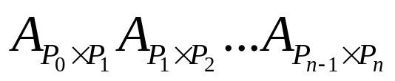
<P₀, P₁,…, P_{n}>
  MATRIX-CHAIN-ORDER(P)
  n = p.length -1;
  let m[1..n, 1..n] and s[1..n-1, 2..n] be new tables;
  for i= 1 to n m[i, i]=0;
  for l= 2 to n
  { for i= 1 to n – l + 1
  { j=i + l- 1;
  m[i, j]= ∞;
  for k= i to j-1
  { q = m[i, k] + m[k+1, j]+ P_{i-1}P_{k}P_{j}
  if q<m[i, j]
  { m[i, j] = q ; s[i, j] = k ;}
  } } }
  return m and s
  Time = O(n³)

Slide 15
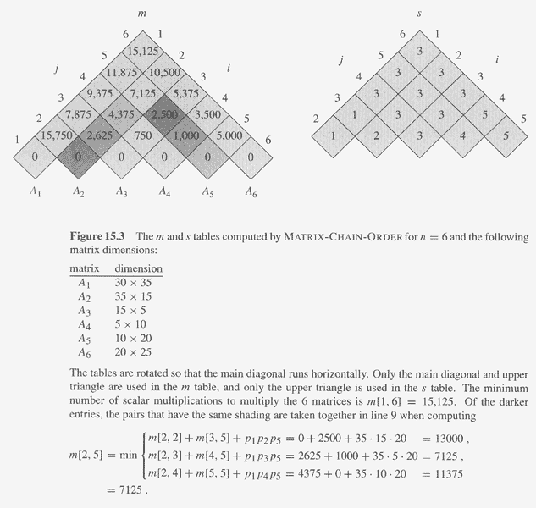
l =3
l = 2
35*15*5=2625
10*20*25=5000
m[3,4]+m[5,5] + 15*10*20
=750 + 0 + 3000 = 3750
m[3,5] = min
m[3,3]+m[4,5] + 15*5*20
=0 + 1000 + 1500 = 2500

Slide 16
串列矩陣相乘 (實例)
Consider an example with sequence of dimensions <5,2,3,4,6,7,8>
m[i, j] = min_{i ≤ k < j}{m[i, k] + m[k+1, j] + p_{i−1} p_{k} p_{j} }
1 2 3 4 5 6
1 0 30 64 132 226 348
2 0 24 72 156 268
3 0 72 198 366
4 0 168 392
5 0 336
6 0
Notes:
以上為利用此遞迴公式，計算一個有六個矩陣的序列的計算過程。
請注意計算的方式為 j − i 的值從 1 到 n = 6的方向計算 m[i, j]，因為這個方向為子問題由小到大的方向進行，我們稱這樣的計算方式為由下往上（bottom-up）的方式。
計算完成以後，我們所要求的最佳解的計算量會在 m[1, 6] 的位置，在此例，其值為 348。

Slide 17
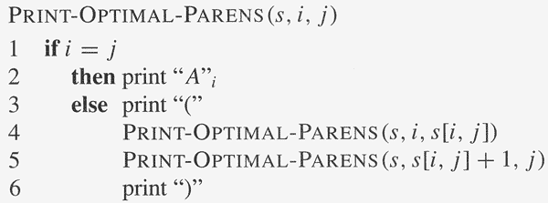
Constructing an optimal solution
  Each entry s[i, j]=k records that the optimal parenthesization of A_{i}A_{i+1}…A_{j} splits the product between A_{k} and A_{k+1}
  A_{i..j}➔(A _{i..s[i..j]} )(A _{s[i..j]+1..j})

Slide 18
串列矩陣相乘 (找解)
m[i, j] = min_{i ≤ k < j}{m[i, k] + m[k+1, j] + p_{i−1} p_{k} p_{j} }
s[i, j] = a value of k that gives the minimum
s 1 2 3 4 5 6
1 1 1 1 1 1
2 2 3 4 5
3 3 4 5
4 4 5
5 5
[1,6]
A₁
[2,6]
[2,5]
A₆
[2,4]
A₅
[2,3]
A₄
A₁(((( A₂A₃)A₄)A₅) A₆)
A₂
A₃
Notes:
根據遞迴公式只能算出最佳解的值（即最少計算量），要求出最佳解的作法，仍須進一步的計算，不過實際上最佳解已隱藏在之前的計算中。
要找到最佳解，我們利用到另一陣列 s[i, j] 。我們讓 s[i, j] = k，其中 k為計算 m[i, j] 時，得到最小值所代入的參數值。
有了 s[i, j]，我們就可以由上往下的方式（top-down）找出最佳的乘法樹（如動畫所示）。

Slide 19
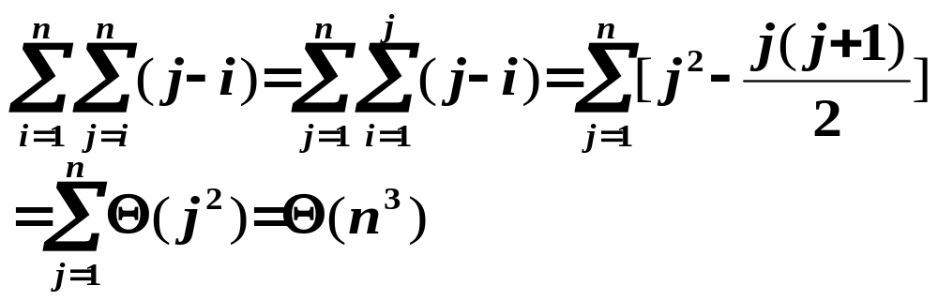
串列矩陣相乘 (分析)
m[i, j] =min_{i ≤ k < j}{m[i, k] + m[k+1, j] + p_{i−1} p_{k} p_{j} }
To fill the entry m[i, j], it needs Θ(j−i) operations. Hence the execution time of the algorithm is
Time: Θ(n³)
Space: Θ(n²)

Slide 20
  MEMOIZED-MATRIX-CHAIN(P)
  n = p.length -1;
  let m[1..n, 1..n] be a new table;
  for i= 1 to n
  for j= i to n
  m[i, j]= ∞;
  return LOOKUP-CHAIN(m, p, 1, n)
<P₀, P₁,…, P_{n}>
  Lookup-Chain(m, P, i, j)
  if m[i, j] < ∞ return m[i, j];
  if i==j m[i, j] = 0
  else for k=i to j-1
  { q= Lookup-Chain(m, P, i, k)
  + Lookup-Chain(m, P, k+1, j) + P_{i-1}P_{k}P_{j} ;
  if q < m[i, j] m[i, j] = q;}
  return m[i, j] ; } time: O(n³) space: Θ(n²)

Slide 21
發展一 DP 演算法的步驟
Characterize the structure of an optimal solution.
Derive a recursive formula for computing the values of optimal solutions.
Compute the value of an optimal solution in a bottom-up fashion (top-down is also applicable).
Construct an optimal solution in a top-down fashion.
Notes:
發展DP演算法的四個基本步驟，可對照之前範例一一解說。
第一項所提到的 “找尋最佳解的結構” 與下一張投影片所要提到的 optimal substructure 有關。
第二項提到的遞迴公式，是設計一DP演算法的核心產物，後續的程式設計階段（即第三與第四項）幾乎是制式的工作。
第三項提到由下往上計算子問題最佳解的值，是指一般習慣性的作法，要由上往下計算亦未嘗不可（下一張投影片亦會提到這個問題）。

Slide 22
Elements of Dynamic Programming
Optimal substructure (a problem exhibits optimal substructure if an optimal solution to the problem contains within it optimal solutions to subproblems)
Overlapping subproblems
Reconstructing an optimal solution
Memoization
Notes:
第一項 optimal substructure 可用之前範例標題為 “Matrix-Chain Multiplication (設計1)” 之投影片來說明。此特性為遞迴的解 optimization problems 的成功要件，因此不是 DP 的專利，其他屬於用遞迴方式設計演算法的策略如 divide-and-conquer、greedy algorithms 等，也需要這個特性成立才行。
有些演算法教科書亦將 optimal substructure 的性質稱為 principle of optimality。
第二項 overlapping subproblems 在頭幾張投影片也曾提過，此為 DP 的特性。雖說 DP 是用遞迴方式設計的演算法，但也因為這個特性，一般我們不用遞迴程式實做 DP 演算法（真要用遞迴程式實做也可以，但要小心，請參見下一項說明），主要是因為純用遞迴程式實做 DP 演算法，有些子問題可能會被重複計算好幾次，使得程式非常沒有效率。一般我們用陣列（array）這種資料結構來實做 DP 演算法以確保每一子問題只解一次，亦即將算過的子問題的答案放在陣列裡，當需要用到該子問題的答案時，只要到陣列內去拿出來用即可，而不需要重複計算。
第三項提到既然我們用陣列來 “記住” 解過的子問題的答案，那麼在有些情形之下我們可以利用陣列以 top-down 的方式（或是說用一遞迴程式）來實做 DP 的遞迴公式。會需要這樣做的時機是因為，由下往上的（bottom-up）的實做方式嚴格來講也是一種暴力的計算方式，因為這種計算方式把一個問題的所有可能子問題，不管後面用的到用不到，全部計算出來。當子問題個數不多時，這樣做還沒什麼大問題（例如之前矩陣序列相乘問題，總共只有 n 取 2 種不同子問題），但是當子問題空間相當龐大時這個作法就相當沒有效率。Top-down 的作法是，當我們解某一子問題時，我們可以先到陣列去查該子問題是否曾經被解過，若是已經被解過，只要回傳存在陣列的答案即可，若是還沒被解過，就繼續用遞迴的方式解該子問題。這樣做的好處是保證不但每一個子問題只被解一次，而且我們只解那些需要用到的子問題。

Slide 23
Given a directed graph G=(V, E) and vertices u, v ∈V
  Unweighted shortest path: Find a path from u to v consisting the fewest edges. Such a path must be simple (no cycle).
    Optimal substructure? YES.
  Unweighted longest simple path: Find a simple path from u to v consisting the most edges.
    Optimal substructure? NO.
    q → r → t is longest but q → r
    is not the longest between q and r.
w
v
u
q
r
s
t

Slide 24
Printing neatly 定義
Given a sequence of n words of lengths l[1], l[2],…,l[n], measured in characters, want to print it neatly on a number of lines, of which each has at most M characters. .
If a line has words i through j, i<=j, and there is exactly one space between words, the cube of number of extra space characters at the end of the line is:
B[i, j] =(M – j + i - (l[i]+l[i+1]+…+l[j]))³.
Want to minimize the sum over all lines (except the last line) of the cubes of the number of extra space at the ends of lines.
Let c[i] denote the minimum cost for printing words i through n.
c[i]= min _{i<j<=i+p} (c[j+1] + B[i,j]), where p is the maximum number of words starting from i-th word that can be fitted into a line.

Slide 25
Longest Common Subsequence (定義)
Given two sequences X = <x₁, x₂, … , x_{m}> and Y = <y₁, y₂, … , y_{n}> find a maximum-length common subsequence of X and Y.
例1：Input: ABCBDAB BDCABA
  C.S.’s: AB, ABA, BCB, BCAB, BCBA …
Longest: BCAB, BCBA, … Length = 4
A B C B D A B
B D C A B A
例 2 : vintner
writers
Notes:
左下方的圖形是以另一種方式來看 LCS 這個問題，將輸入的兩個序列一上一下放好，想辦法在上下兩序列間畫一些線段，越多越好，但這些線段需滿足以下兩個要求：
1. 線段兩端必須是相同的字母
2. 兩線段不可以相交也不可以有相同端點。

Slide 26
Step 1: Characterize longest common subsequence
Let Z= < z₁, z₂, … , z_{k}> be a LCS of X = <x₁, x₂, … , x_{m}> and Y = <y₁, y₂, … , y_{n}>.
If x_{m} = y_{n}, then z_{k} = x_{m} = y_{n} and <z₁, z₂, … , z_{k−1}> is a LCS of <x₁, x₂, … , x_{m−1}> and <y₁, y₂, … , y_{n−1}>.
If z_{k} ≠ x_{m}, then Z is a LCS of <x₁, x₂, … , x_{m−1}> and Y.
If z_{k} ≠ y_{n}, then Z is a LCS of X and <y₁, y₂, … , y_{n−1}>.
Notes:
本張投影片論證 LCS 問題具 optimal substructure 的特性。

Slide 27
Step 2: A recursive solution
Let C[i, j] be the length of an LCS of the prefixes X_{i} = <x₁, x₂, … , x_{i}> and Y_{j} = <y₁, y₂, … , y_{j}>, for 1 ≤ i ≤ m and 1 ≤ j ≤ n. We have :
C[i, j] = 0 if i = 0, or j = 0
= C[i−1, j−1] + 1 if i , j > 0 and x_{i} = y_{j}
= max(C[i, j−1], C[i−1, j]) if i , j > 0 and x_{i} ≠ y_{j}
Notes:
由前一張投影片有關 LCS 具 optimal substructure 的特性，我們可以得到我們所要的遞迴公式（黃色底匡內）。

Slide 28
Step 3: Computing the length of an LCS
  LCS-Length(X,Y)
  m = X.length;
  n = Y.length;
  let b[1..m, 1..n] and c[0..m, 0..n] be new tables;
  for i= 1 to m c[i, 0] = 0;
  for j= 1 to n do c[0, j] = 0;
  for i= 1 to m do
  for j= 1 to n do
  { if x_{i} == y_{j}
  { c[i,j] = c[i-1,j-1]+1; b[i,j] = “”; }
  else if c[i-1, j] ≥ c[i, j-1]
  { c[i, j] = c[i-1, j]; b[i, j] = “↑”; }
  else { c[i, j] = c[i, j-1]; b[i, j] = “←”; }
  }
  return b, c
Notes:
由前一張投影片有關 LCS 具 optimal substructure 的特性，我們可以得到我們所要的遞迴公式（黃色底匡內）。

Slide 29
Step 4: Constructing an LCS
  Print-LCS(b, X, i, j)
  if i==0 or j==0 return;
  if b[i,j] == “ ”;
  { Print-LCS(b, X, i-1, j-1);
  print x_{i};
  }
  else if b[i,j] == “↑”
  Print-LCS(b, X, i-1, j);
  else Print-LCS(b, X, i, j-1);
Notes:
由前一張投影片有關 LCS 具 optimal substructure 的特性，我們可以得到我們所要的遞迴公式（黃色底匡內）。

Slide 30
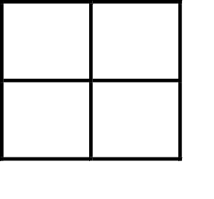
Longest Common Subsequence (例+分析)
C[i, j] = 0 if i = 0, or j = 0
= C[i−1, j−1] + 1 if i , j > 0 and x_{i} = y_{j}
= max(C[i, j−1], C[i−1, j]) if i , j > 0 and x_{i} ≠ y_{j}
A B C B D A B
B 0 1 1 1 1 1 1
D 0 1 1 1 2 2 2
C 0 1 2 2 2 2 2
A 1 1 2 2 2 3 3
B 1 2 2 3 3 3 4
A 1 2 2 3 3 4 4
Time: Θ(mn)
Space: Θ(mn)
可得一LCS: BCBA
Notes:
由遞迴公式我們可以用一個二維陣列實做這演算法。
陣列的大小需為 m × n，其中 m, n 分別為輸入兩字串的長度。
從遞迴公式可以看出，每算一個子問題的 [i, j] 答案需參考另外其鄰近三個子問題即左邊 [i, j−1] 、上面 [i−1, j] 、以及左上 [i−1, j−1] 的答案（如投影片右手邊遞迴公式下的示意圖所顯示的），因此計算時間的複雜度等同空間複雜度。
投影片亦顯示一範例計算兩長度分別為 6、7 之字串的 LCS 的長度。直接運用 LCS 遞迴公式在一 6 × 7 陣列上，由左而右、由上而下，可計算出 LCS 的長度為 4。在這裡，我們省略掉第零列及第零行（裡面元素均全部為零）。
整個計算過程亦可幫我們找到一 LCS，而不是只有其長度。只要我們在陣列的每一個位置另外記錄每一子問題 [i, j] 的答案是由其哪一個子問題的答案而得到。在投影片的例子裡，紅色數值代表其值由左上而來（注意: 此時 x_{i} = y_{j}），藍色數值代表其值由左邊及上面的最大值而來。要找一 LCS 只要從 [m, n] 開始，想辦法走一路徑到任一子問題 [0, j] 或[i, 0]的位置 (注意: 此時 L 值= 0)。路徑尋找的規則為：
1. 在紅色數值位子，一律走斜角。
2. 在藍色數值位子，往上面或左邊數值較大的位子走。
依此規則走出來的路徑所經過的紅色數值的子問題的座標位子若依序為: [i1, j1], [i2, j2],… [ik, jk] 那麼 x_{i1}, x_{i2},…, x_{ik}（注意: 此一子字串亦等於y_{j1}, y_{j2},…, y_{jk}）即 LCS。
投影片亦顯示這樣的一條路徑及其相對的 LCS。上述規則 2 當上面與左邊數值一樣大時，往那邊走都可以。因此，可能可以走出相多條路，這代表解不唯一。

Slide 31
Optimal Polygon Triangulation
v₀
v₁
v₆
v₂
v₅
v₃
v₄
Find a triangulation s.t. the sum of the weights of the triangles in the triangulation is minimized.
Notes:
在一凸多邊形 P 的任一對非相鄰頂點上畫線段，一定會經過多邊型內部，我們稱這樣的線段為多邊型的一個弦 (如投影片紅色虛線所示)。所謂一凸多邊型 P 的三角化 T，是指可將 P 分解成一堆不相交的三角形的一組弦（請參見投影片的例子）。其中每一三角形的頂點是 P 的頂點而其邊是由 P 的邊或是 T 中的弦所構成。
一個凸多邊形的三角化可以有很多種，但由數學歸納法可以證明，任一 n 多邊形的三角化內一定剛好有 n−3 個弦與 n−2 個三角形。
假設每一三角形有一權重由其頂點或邊決定（例如可以定義為三角形的邊長和），所謂最佳三角化的問題，即是要找一三角化使得其內三角形的權重和為最小。

Slide 32
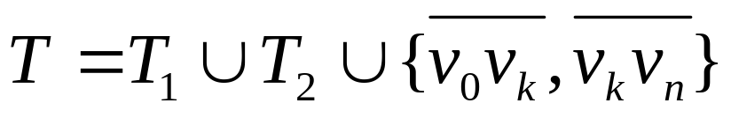
Optimal Polygon Triangulation (設計1)
If T is an optimal solution for ⟨v₀, v₁, … , v_{n}⟩
v₀
v_{n}
T₁
T₂
v_{k}
then, T₁ (resp. T₂) is an optimal solution for ⟨v₀, v₁, … , v_{k}⟩ (resp. ⟨v_{k}, v_{k+1}, … , v_{n}⟩), 1 ≤ k < n.
Notes:
考慮一 n+1 邊凸多邊形 P，假設其頂點編號依逆時針編號為 v₀, v₁, … , v_{n}，並以 ⟨v₀, v₁, … , v_{n}⟩ 表示 P。又假設 T 為 P 的某一最佳三角化。
這三角化中一定有一三角形以線段 v₀v_{n} 為其一邊，假設 v_{k} 為這三角形的另一頂點。由示意圖可以看出，這三角形將 P 分成兩個較小的多邊形。
將線段 v₀v_{n} 以及線段 v_{k}v_{n} 從 T 中拿掉，可以看出剩下的線段很自然的分成兩組，並且各為這兩個較小多邊形的最佳三角化。因此，這問題具有 optimal substructure 的特性。

Slide 33
Optimal Polygon Triangulation (設計2)
Let t[i, j] be the weight of an optimal triangulation of the polygon ⟨v_{i−1}, v_{i},…, v_{j}⟩, for 1 ≤ i < j ≤ n.
If the triangulation splits the polygon into ⟨v_{i−1}, v_{i},…, v_{k}⟩ and ⟨v_{k}, v_{k+1}, … ,v_{n}⟩ for some k, then
t[i, j] = t[i, k] + t[k+1, j] + w(Δv_{i−1} v_{k} v_{j}) . Hence, we have :
t[i, j] = min_{i ≤ k < j}{t[i, k] + t[k+1, j] + w(Δv_{i−1} v_{k} v_{j}) }
= 0 if i = j
Notes:
根據前一張投影片的敘述，很容易就可以得到這問題的一個 DP 遞迴公式。
仔細觀察可以看出，這個遞迴公式與之前討論的矩陣序列相乘的問題的遞迴公式幾乎一模一樣。實際上，若把多邊形的每一邊 v_{i−1}v_{i} 對應到一大小為 p_{i−1}×p_{i} 的矩陣 A_{i} 並將 w(Δv_{i−1}v_{k}v_{j}) 定為 p_{i−1}p_{k}p_{j}，那麼這兩個公式就完全一樣。因此，矩陣序列相乘問題可看成為這問題的一個特例。
因為後續的兩個步驟（用遞迴公式算最佳三角化的權重，與找出一最佳三角化）與之前討論類似，在此予以省略。

Slide 34
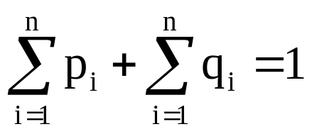
Optimal binary search trees:
k=(k₁,k₂,…,k_{n}) of n distinct keys in sorted order (k₁<k₂<…< k_{n})
Each key k_{i} has a probability p_{i} that a search will be for k_{i}
Some searches may fail, so we also have n+1 dummy keys: d₀,d₁,…,d_{n}, where d₀<k₁, k_{n}<d_{n} and k_{i}<d_{i}<k_{i+1} for i=1,…,n-1.
For each dummy key d_{i}, we have a probability q_{i} that a search will correspond to d_{i} .

Slide 35
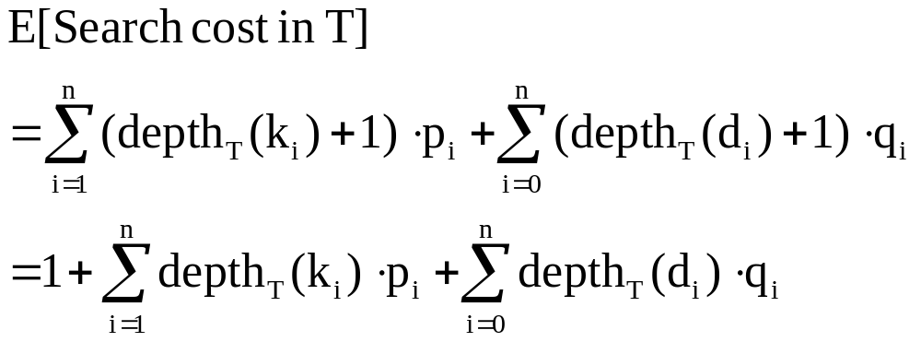
Optimal binary search trees:範例
i | 0 | 1 | 2 | 3 | 4 | 5
p_{i} |  | 0.15 | 0.1 | 0.05 | 0.1 | 0.2
q_{i} | 0.05 | 0.1 | 0.05 | 0.05 | 0.05 | 0.1
k₂
k₁
k₄
Expected search cost: 2.8
d₀
d₁
k₃
k₅
d₂
d₃
d₄
d₅

Slide 36
Goal: Given a set of probabilities, want to construct a binary search tree whose expected search cost is smallest .
  Step 1: The structure of an optimal BST.
  Consider any subtree of a BST, which must contain contiguous keys k_{i},…,k_{j} for some 1≤i≤j≤n and must also have as its leaves the dummy keys d_{i-1},…,d_{j} .
  Optimal-BST has the property of optimal substructure.
T:
T’

Slide 37
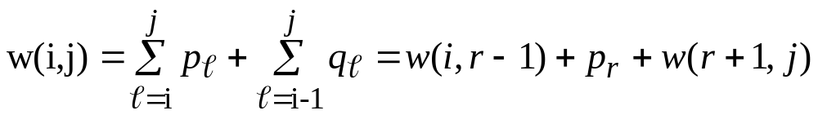
  Step 2: A recursive solution
  Find an optimal BST for the keys k_{i},…,k_{j}, where j≥i-1, i≥1, j≤n. (When j=i-1, there is no actual key, but d_{i-1})
  Define e[i,j] as the expected cost of searching an optimal BST containing k_{i},…,k_{j}. Want to find e[1,n].
  For dummy key d_{i-1}, e[i,i-1]=q_{i-1} .
  For j≥i, need to select a root k_{r} among k_{i},…,k_{j} .
  For a subtree with keys k_{i},…,k_{j}, denote
k_{r}
k_{i},…,k_{r-1}
k_{r+1},…,k_{j}

Slide 38
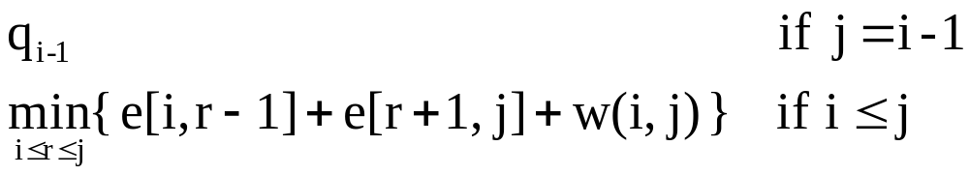
  e[i,j]=p_{r}+(e[i,r-1]+w(i,r-1))+(e[r+1,j]+w(r+1,j))
  =e[i,r-1]+e[r+1,j]+w(i,j)
  Thus
  e[i,j]=
  Step 3: Computing the expected search cost of an optimal BST
  Use a table w[1..n+1,0..n] for w(i,j)’s .
  w[i,i-1]=q_{i-1}
  w[i,j]=w[i,j-1]+p_{j}+q_{j}

Slide 39
  OPTIMAL-BST(p,q,n)
  let e[1..n+1, 0..n], w[1..n+1, 0..n] and root[1..n, 1..n] be new tables;
  for i=1 to n+1
  e[i,i-1]=q_{i-1} ;
  w[i,i-1]=q_{i-1} ;
  for ℓ=1 to n
  for i=1 to n-ℓ+1
  { j=i+ℓ-1;
  e[i,j]=∞;
  w[i,j]=w[i,j-1]+p_{j}+q_{j} ;
  for r = i to j
  { t=e[i, r-1]+e[r+1, j] + w[i, j];
  if t < e[i,j]
  e[i,j]=t;
  root[i,j] = r;}}
  return e and root
  θ(n³)

